Slide 1
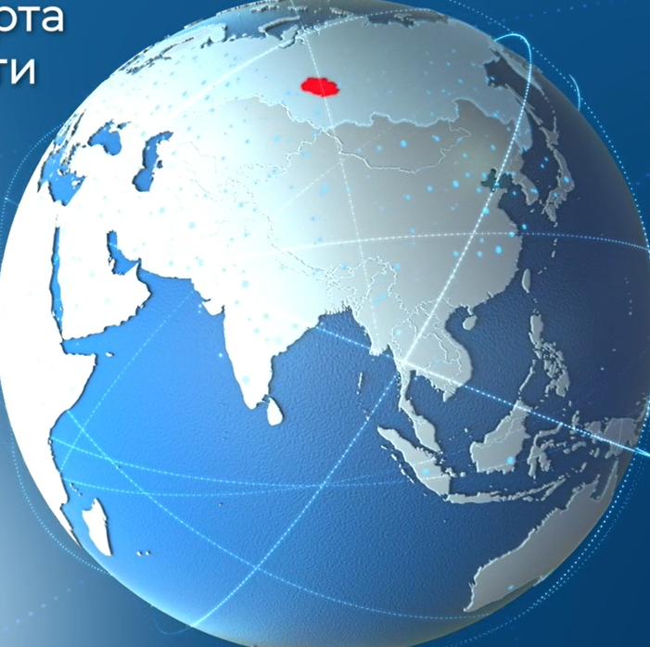

Продвижение на зарубежные рынки.
Томск, 03 апреля 2025

Slide 2





ЭКСПОРТ ТОМСКОЙ ОБЛАСТИ
Узбекистан
Основные позиции товарного экспорта региона
Продукция ЛПК
Топливо
Продукция АПК
Машиностроение
Химия
КНР
Казахстан
Киргизия
Монголия

Slide 3
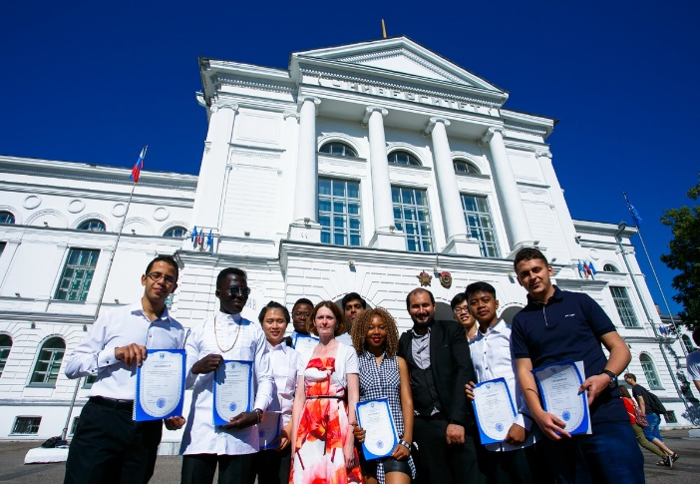

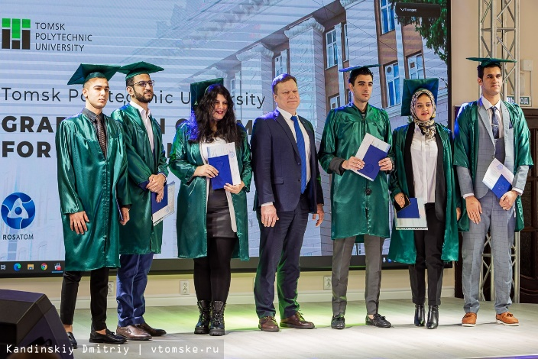
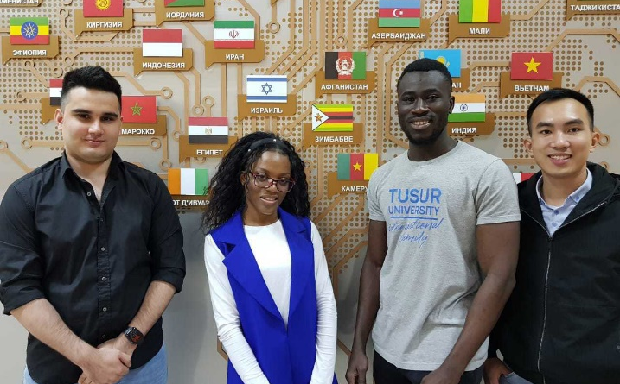
ЭКСПОРТ ТОМСКОЙ ОБЛАСТИ
ТОМСК: 15 тысяч иностранных студентов из 80+ стран мира

Slide 4
ЭКСПОРТ ТОМСКОЙ ОБЛАСТИ. УСЛУГИ и РИД
9 месяцев 2023
9 месяцев 2024
Всего | 72,5
Образование | 34
IT | 15
ИС | 3,5
Всего | 3
Образование | 33,3
IT | 11,1
ИС | 1,4
Источник: ЦБ РФ, млн. долларов США

Slide 5

ЭКСПОРТ ТОМСКОЙ ОБЛАСТИ
2024
Количество субъектов МСП 500+ (88 в 2013)
х 5,8
Доля МСП - более 90% от числа экспортеров региона
Доля инновационных СМСП - около 20% от числа экспортеров региона
2013

Slide 6







«Одно окно» поддержки экспортеров
при поддержке
МПТ РФ
Торговые представительства РФ
РЭЦ
Российский экспортный центр,
финансовая и нефинансовая поддержка,
портал МОЙ ЭКСПОРТ myexport.exportcenter.ru
Центр поддержки экспорта
ФК МСП
Корпорация МСП – блок поддержки экспортеров (финансовые продукты, мероприятия)
Сервисы центра МОЙ БИЗНЕС

Slide 7

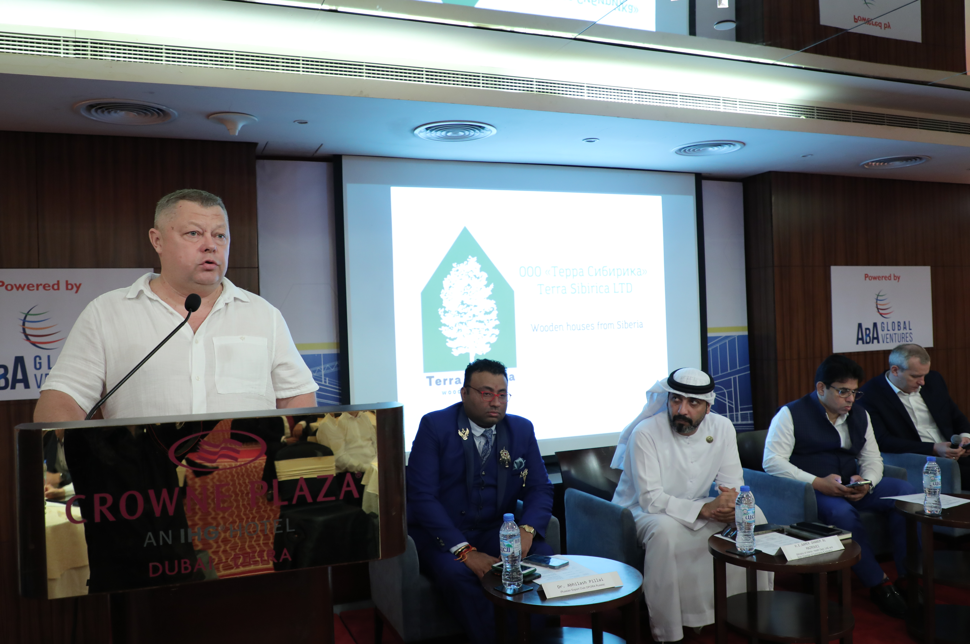
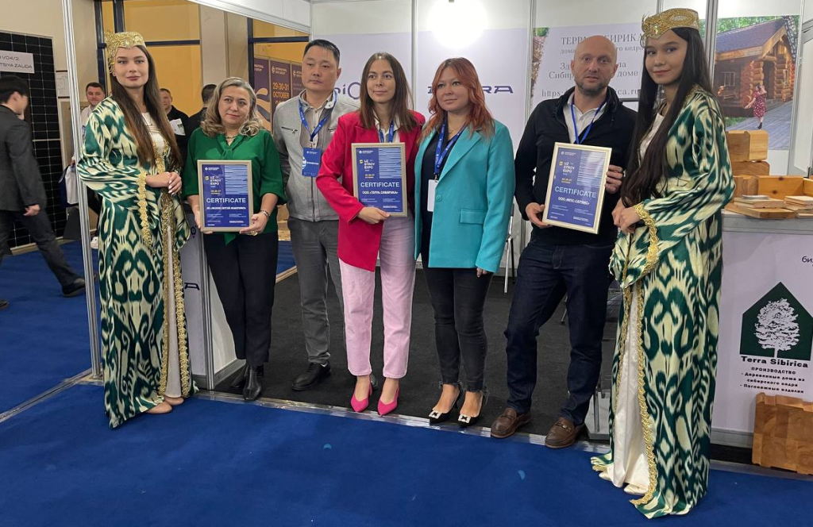
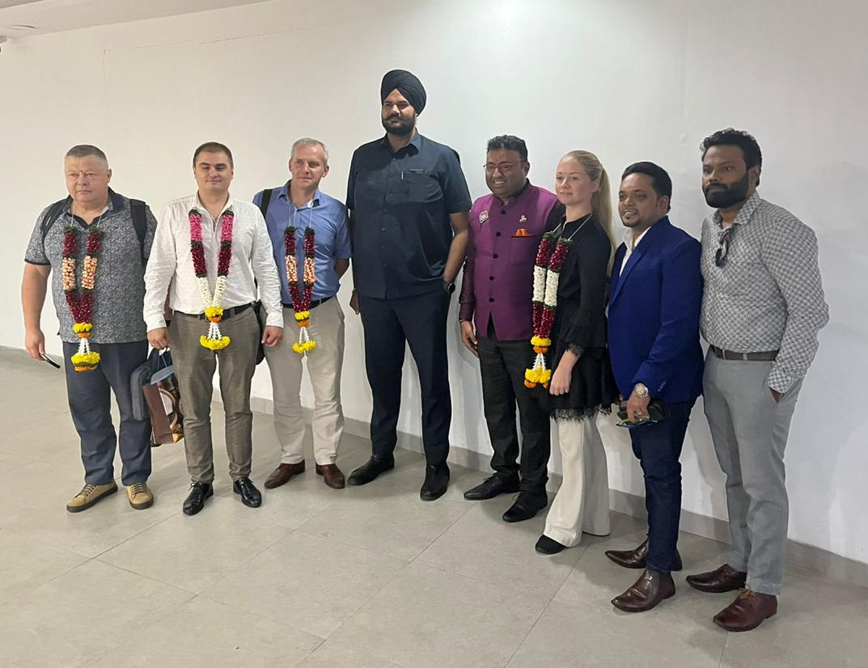
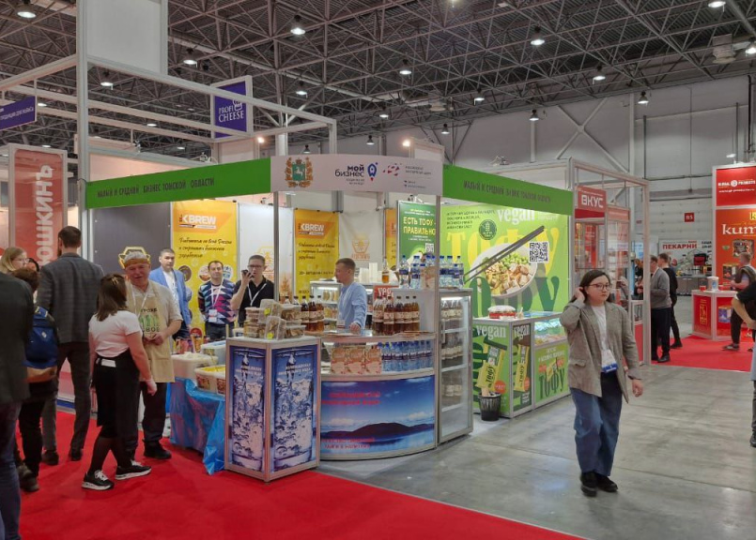
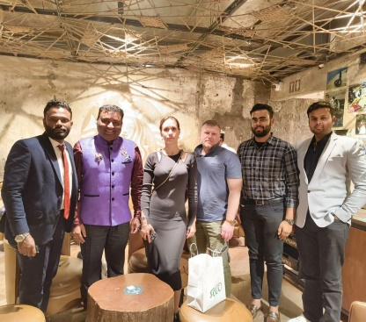
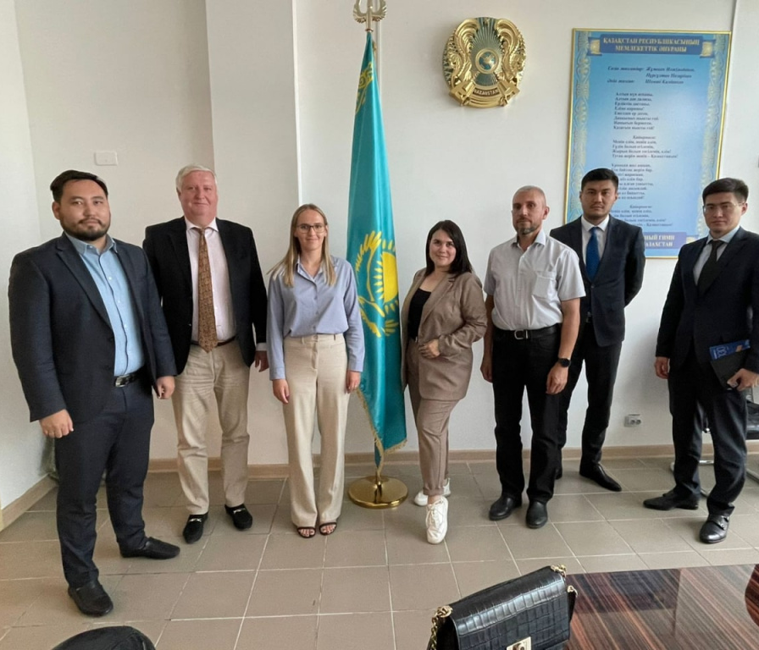


поддержкА экспортеров - МСП.
МЕРОПРИЯТИЯ ЦПЭ 2022-2024 г г.
20 бизнес-миссий субъектов МСП Томской области в Узбекистан (5), Вьетнам (2), Индию (2), Малайзию (2), Казахстан, Киргизию, Азербайджан, ОАЭ, Индонезию, Монголию, Сингапур
25 экспозиций субъектов МСП Томской области на выставках в России (8), Узбекистане (4), ОАЭ (3), Казахстане (2), Вьетнаме (2), Киргизии, Бразилии
37 поисков партнеров и проведение онлайн-переговоров с зарубежным бизнесом из Казахстана, Узбекистана, Индии, КНР, Вьетнама, Индонезии, Малайзии, ОАЭ, Саудовской Аравии, Сербии
50+ размещений на маркетплейсах - LAZADA во Вьетнаме, ЛеснойРесурс.РФ, Supl.biz , Alibaba.com, Epinduo, SATU …

Slide 8
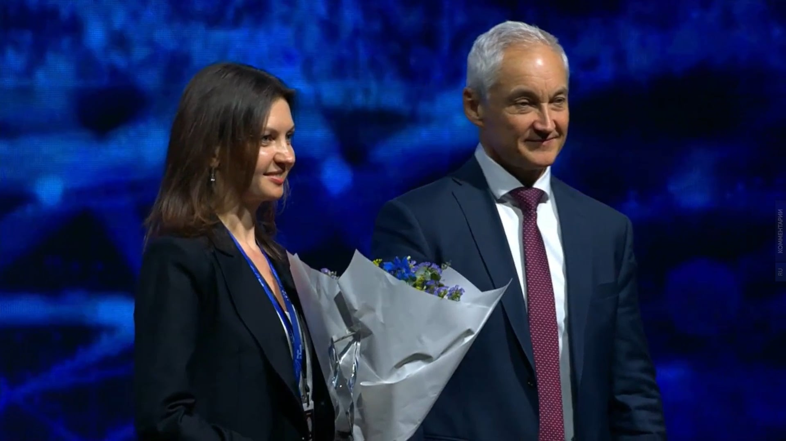
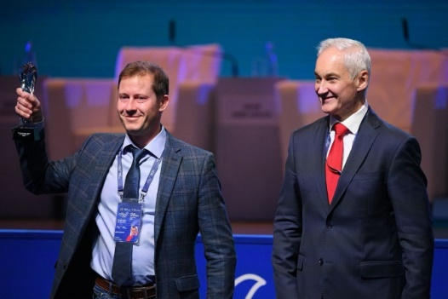
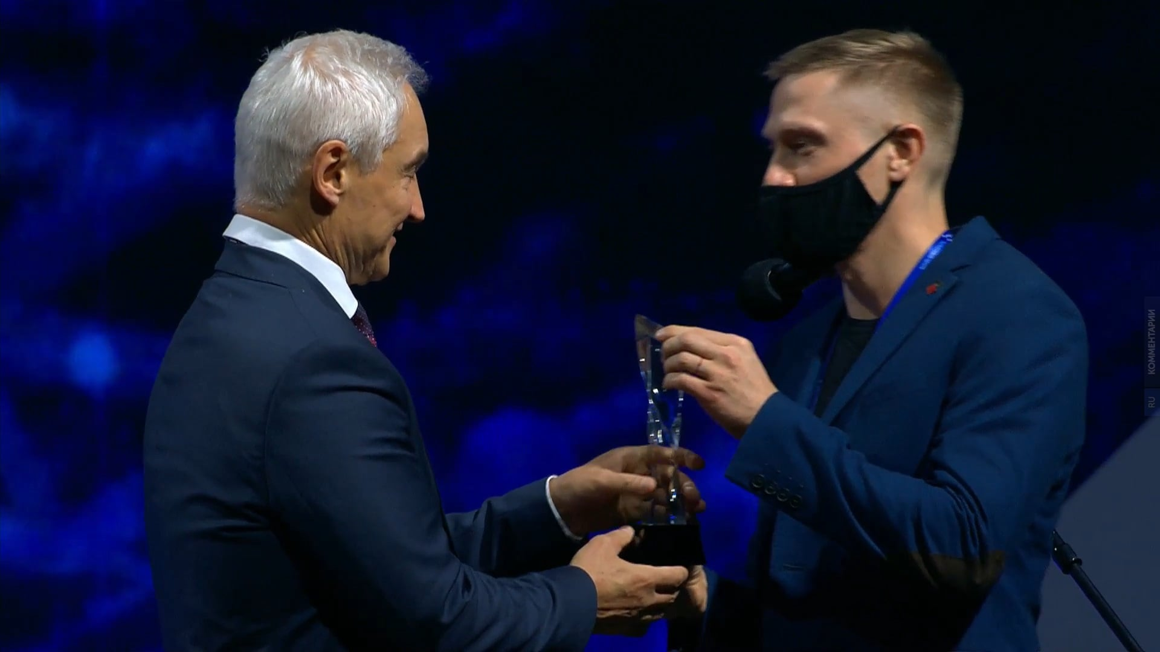
ИСТОРИИ УСПЕХА ТОМСКИХ ЭКСПОРТЕРОВ.
ООО «Эко-фабрика «сибирский кедр» - трижды лауреат Всероссийской премии «ЭКСПОРТЕР ГОДА»
ООО «Универсальные терминал системы» -
победитель конкурса «ЭКСПОРТЕР ГОДА» в РФ (в двух номинациях)
ООО «Рубиус групп», ООО «ЭЛКОМ +» - лауреаты премии «ЭКСПОРТЕР ГОДА» в РФ

Slide 9

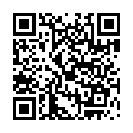
ИСТОРИИ УСПЕХА ТОМСКИХ ЭКСПОРТЕРОВ.
СЕРТИФИКАТ «СДЕЛАНО В РОССИИ»
АО «ТОМСКИЕ МЕЛЬНИЦЫ»
СИБАГРО
ТУСУР
ООО «НоВОХИМ»
ООО «БИОЛИТ»,
ИП Левихина А.В.
ООО « НПП «ЭЛСИТ»
ООО «ТЕРРА СИБИРИКА»
АО «Физтех-Энерго»
ООО «СибирьЭко»
ООО НПО «РЕТОН»
надежность
органичность
экологичность
уникальность
качество

Slide 10
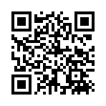
БЛИЖАЙШИЕ МЕРОПРИЯТИЯ РЭЦ. РЕГИСТРАЦИЯ В АПРЕЛЕ.
Мероприятие | Регистрация
Деловая миссия в сфере продуктов питания, красоты и фармацевтики в Армению 2025 04.06.2025 - 05.06.2025 | до 05.04.2025
VietFood & Beverage 2025, Вьетнам 07 - 09.08.2025 | до 09.04.2025
Многоотраслевая деловая миссия в Киргизию 2025 11 - 12.06.2025 | до 12.04.202
Многоотраслевая деловая миссия в Таджикистан 2025 24 - 25.06.2025 | до 25.04.2025

Slide 11
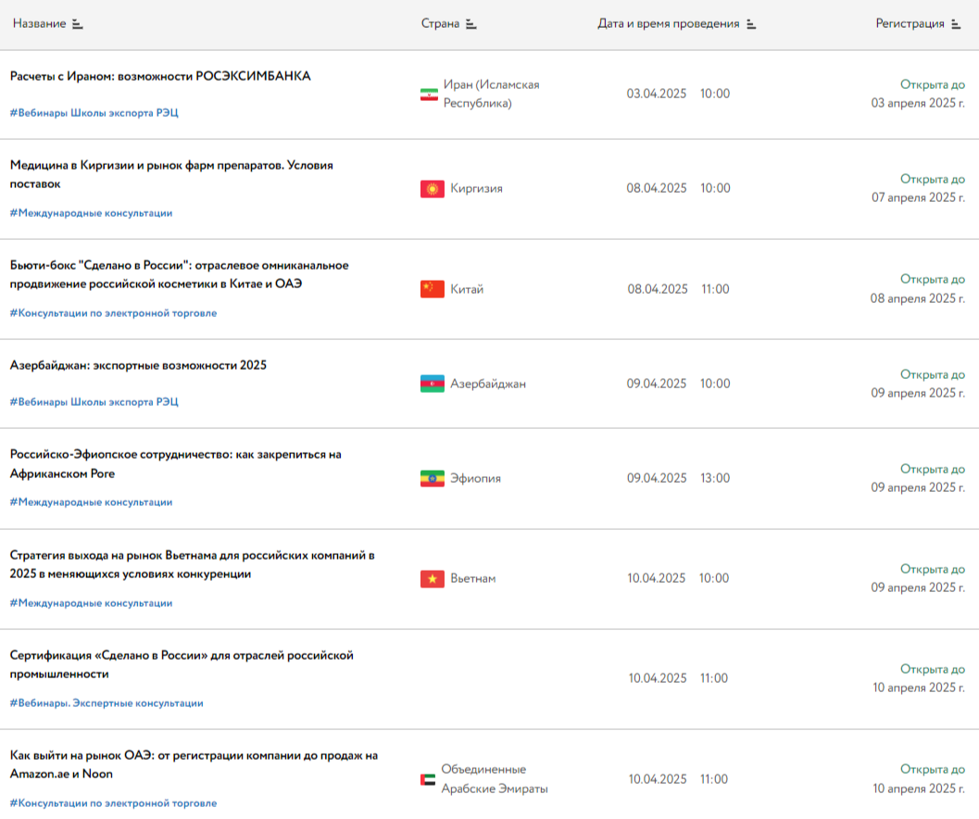
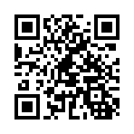
БЛИЖАЙШИЕ МЕРОПРИЯТИЯ РЭЦ. 1-я декада АПРЕЛя.

Slide 12
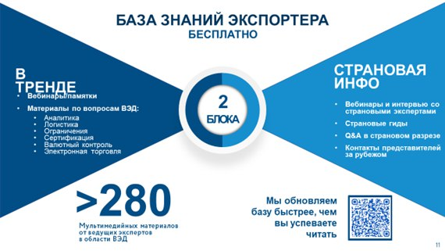
БАЗА ЗНАНИЙ ЭКСПОРТЕРОВ РЭЦ
Почему стоит заглянуть в «Базу знаний экспортера»?
Широкий спектр информации: Узнайте о специфике рынков отдельных стран, особенностях электронной торговли, сертификации, валютном контроле, логистике, санкциях, ESG и многом другом.
Бесплатный доступ: Более 280 материалов — видео, документы, презентации, гиды, дайджесты и интервью. Всё это абсолютно бесплатно для вас!
Непрерывное обновление: Мы постоянно добавляем новые эксклюзивные материалы, чтобы вы всегда были в курсе последних тенденций и изменений.
Полезные ресурсы для каждого
Эффективное использование ИИ и аналитики: Изучите, как современные технологии могут повлиять на рост вашего бизнеса.
Кросс-культурные знания: Узнайте, чем индийцы отличаются от вьетнамцев, и как выстраивать долгосрочные отношения с партнёрами из арабских стран.
Валюта и сертификация: Обратите внимание на рекомендации по валютному контролю и сертификации Халяль — это важно для успешного экспорта!

Slide 13


2025. СИСТЕМА ПОДДЕРЖКИ ЭКСПОРТЕРОВ РЭЦ
Цифровое получения услуг в «Одном окне РЭЦ» – через портал МОЙ ЭКСПОРТ
Использование финансовых и страховых услуг группы РЭЦ
Обеспечение «бесшовного сервиса» РЭЦ- представители РЭЦ - ЦПЭ
Активное участие региональных компаний в мероприятия РЭЦ
Участие региональных компаний в образовательных мероприятий – ШКОЛА ЭКСПОРТА РЭЦ/ акселерационные программы

Slide 14
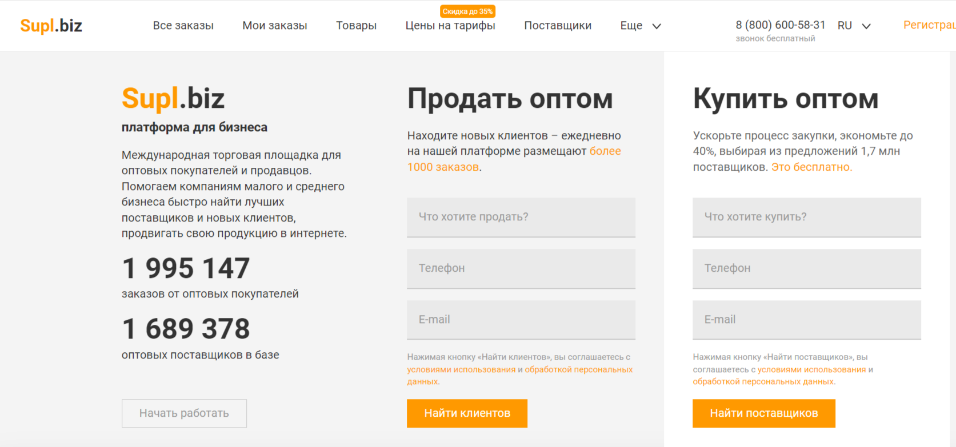
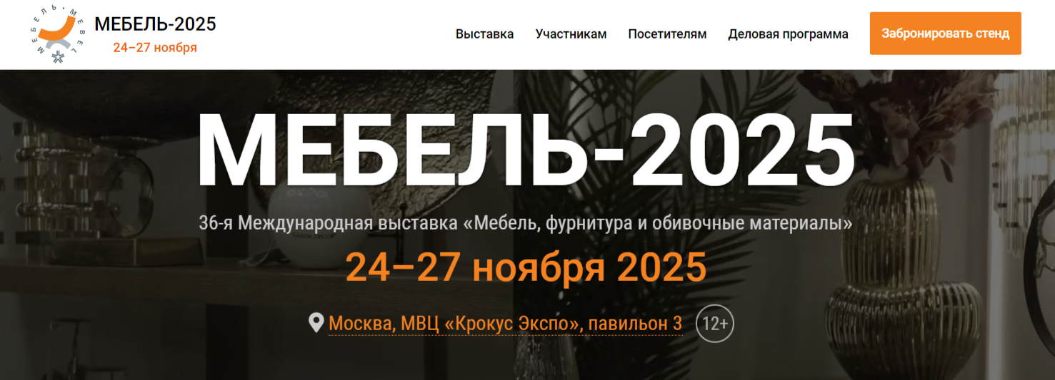
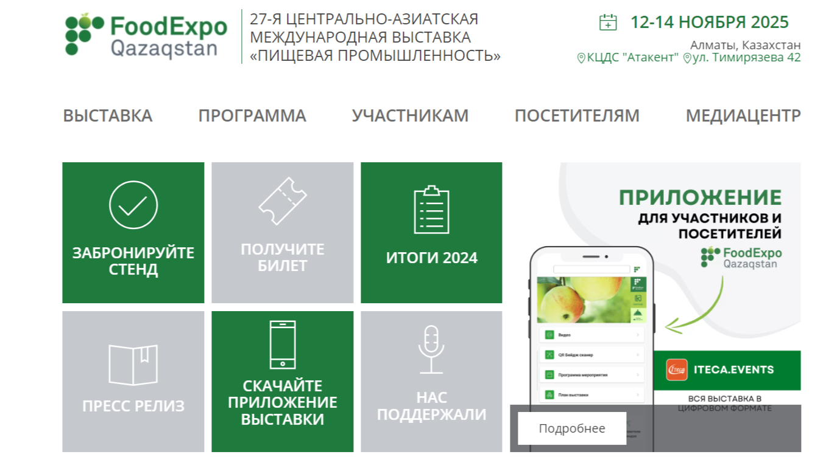


ПЛАНИРУЕМЫЕ МЕРОПРИЯТИЯ ЦПЭ
12 международных выставок. Осенний сезон
5 бизнес-миссий в
Размещение 5 СМСП на b2b маркетплейсе SUPL.biz
15 семинаров и вебинаров по ВЭД

Slide 15
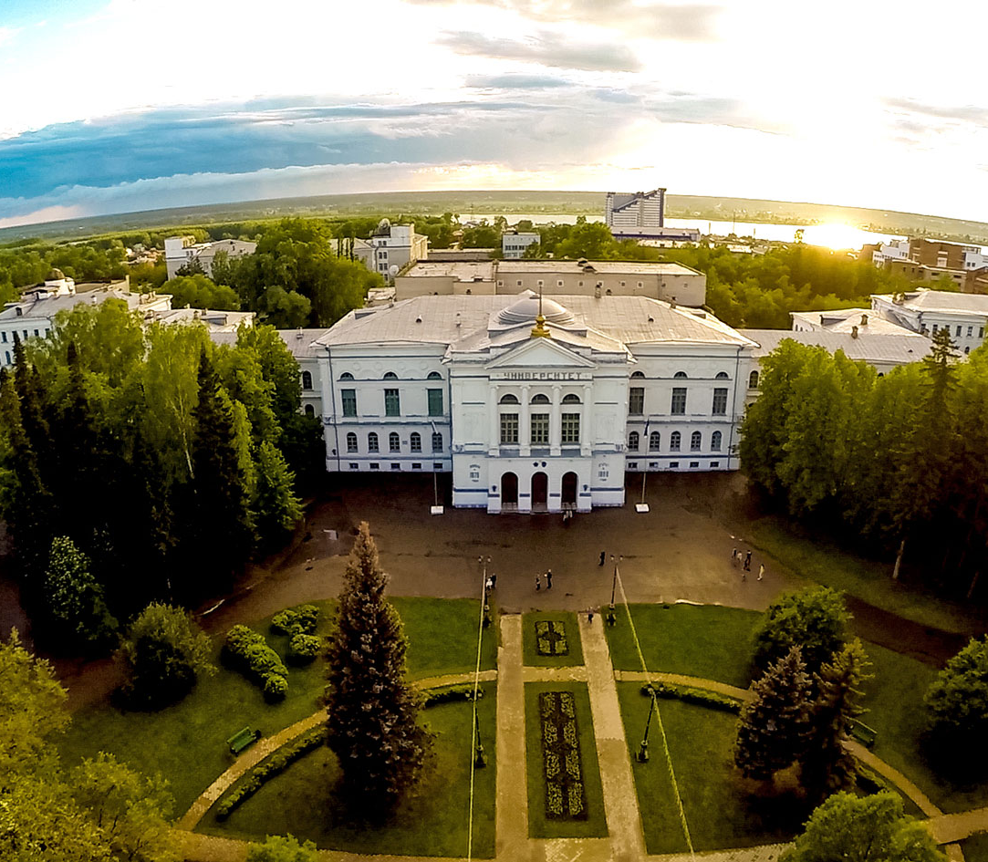

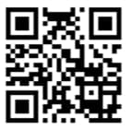
Россия, Томск, ул.Студенческая, 2а
http://ved.tomsk.ru
901-000
Телеграм- канал «Экспорт Томской области» https://t.me/export_tomsk

